Slide 1
Загадки о музыкальных инструментах
В рамках проекта «Музыка»
в мл.гр.

Slide 2
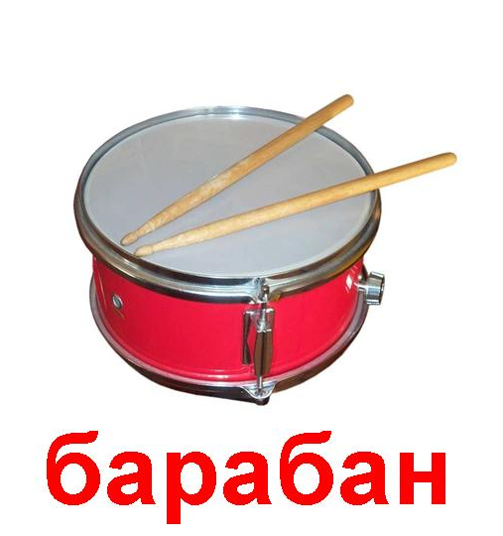
Сверху кожа, снизу тоже,
В середине пусто.
Бьют его, а он гремит,
В ногу всем шагать велит.

Slide 3
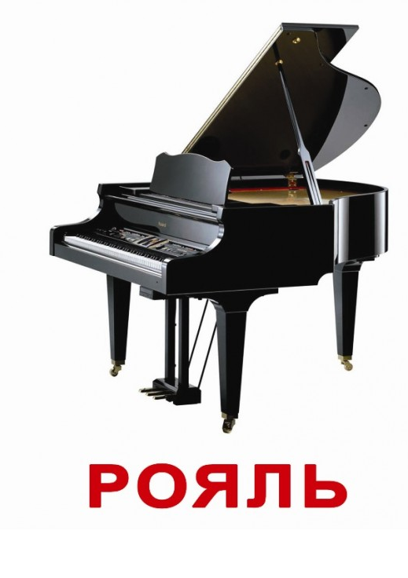
Он стоит на трёх ногах,
Сам чёрный, в чёрных сапогах,
Зубы белые, педаль,
Называется...

Slide 4
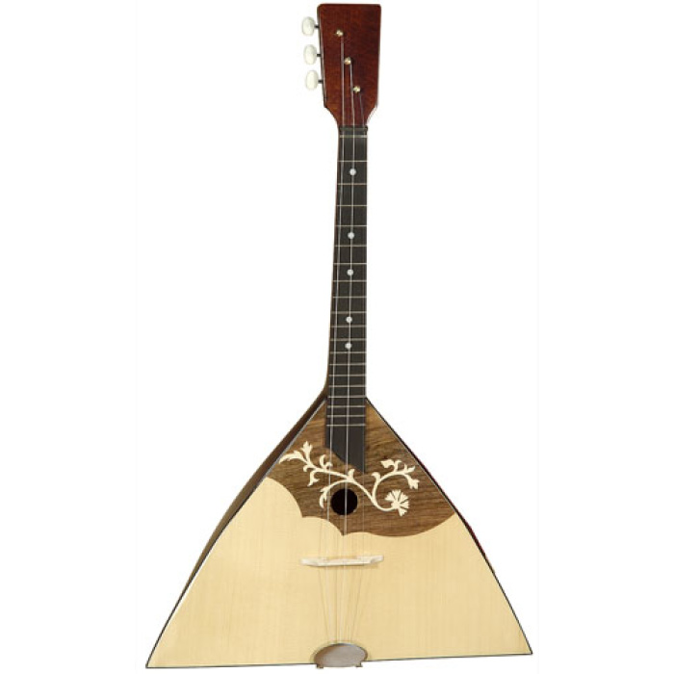
Три струны, играет звонко
Инструмент тот — «треуголка».
Поскорее узнавай-ка,
Что же это?

Slide 5
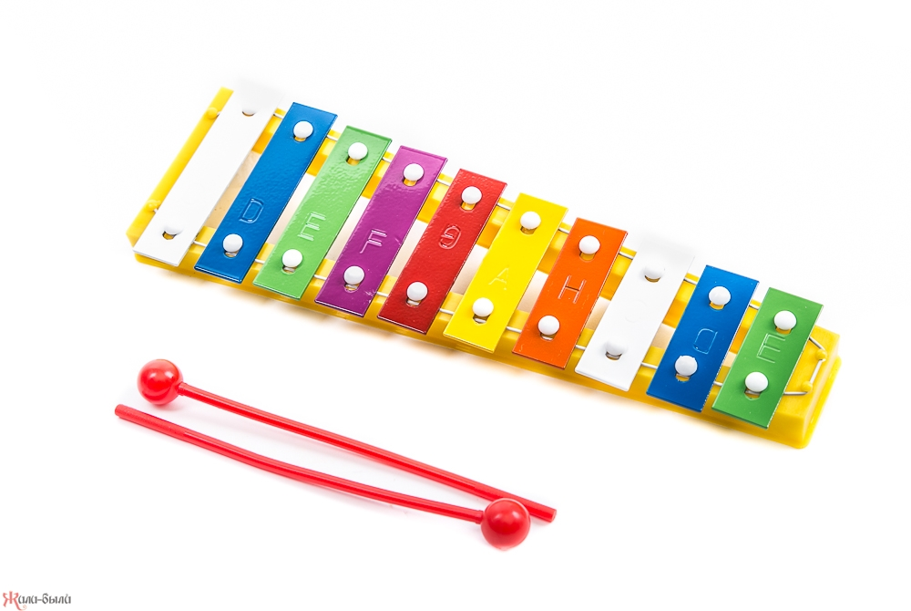
Отпускаем молоточки,
На железные листочки
И летит весёлый звон.
Что звенит?

Slide 6
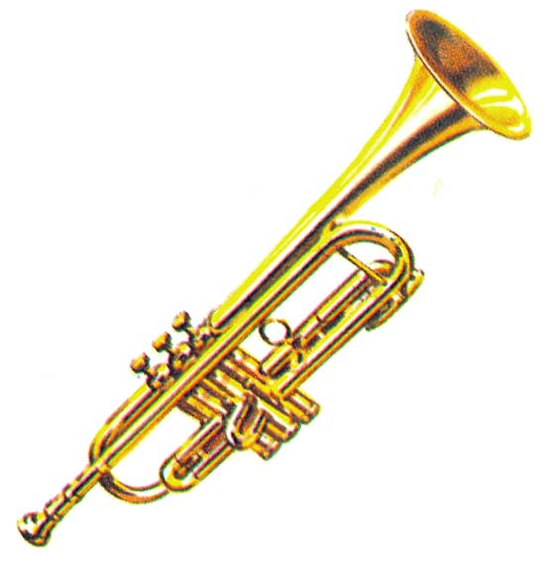
Звучит сигнал, на бой зовёт!
Вставай, солдат, она поёт!

Slide 7
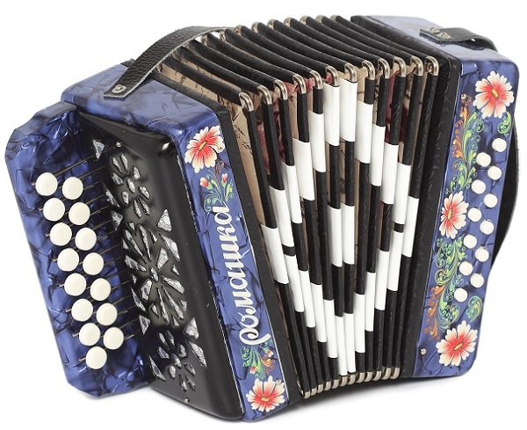
В руки ты ее возьмешь,
То растянешь, то сожмешь!
Звонкая, нарядная,
Русская, двухрядная.
Заиграет, только тронь,
Как зовут ее?

Slide 8
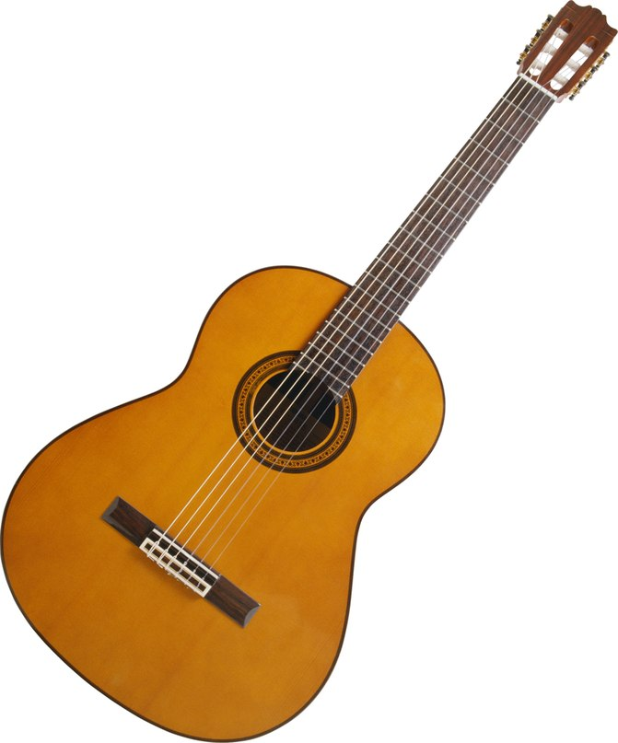
Звенит струна, поет она,
И песня всем ее слышна.
Шесть струн играют что угодно,
А инструмент тот вечно модный.
Он никогда не станет старым.
Тот инструмент зовем...

Slide 9
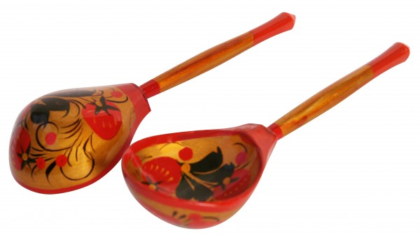
За обедом суп едят,
К вечеру «заговорят»
Деревянные девчонки,
Музыкальные сестренки.
Поиграй и ты немножко
На красивых ярких...

Slide 10
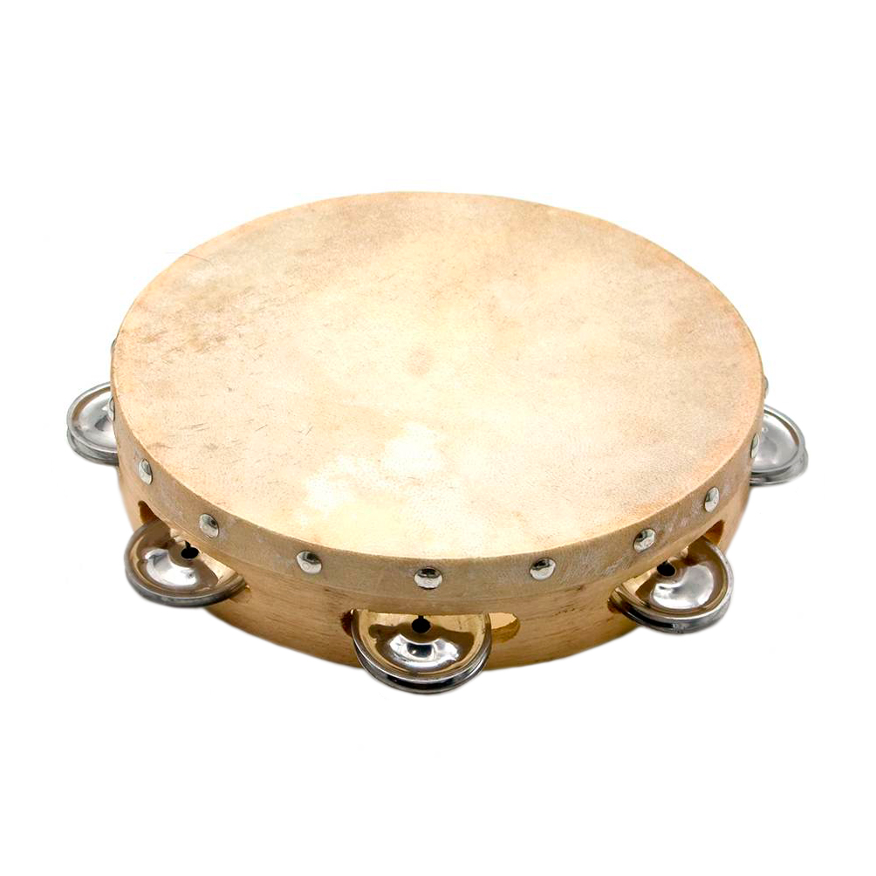
Бьют в него - не барабан.
Солнце встретит с ним шаман,
И на празднике он будет-
Скрипкам подыграет…

Slide 11
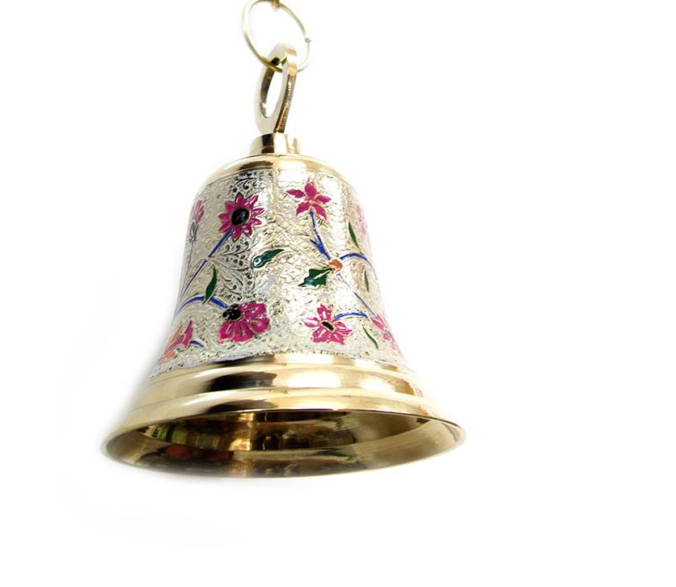
Топнул конь ногой, другой
Зазвенел он под дугой.
Развесёленький звоночек-
Медный, звонкий…

Slide 12
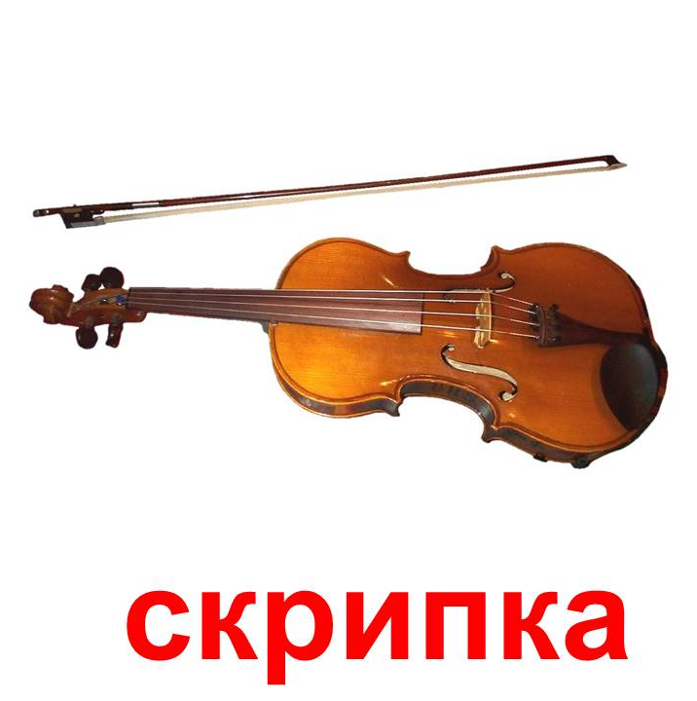
Движенья плавные смычка приводят в трепет струны,
Мотив журчит из далека, поет про ветер лунный.
Как ясен звуков перелив, в них радость и улыбка.
Звучит мечтательный мотив, его играет ... .

Slide 13
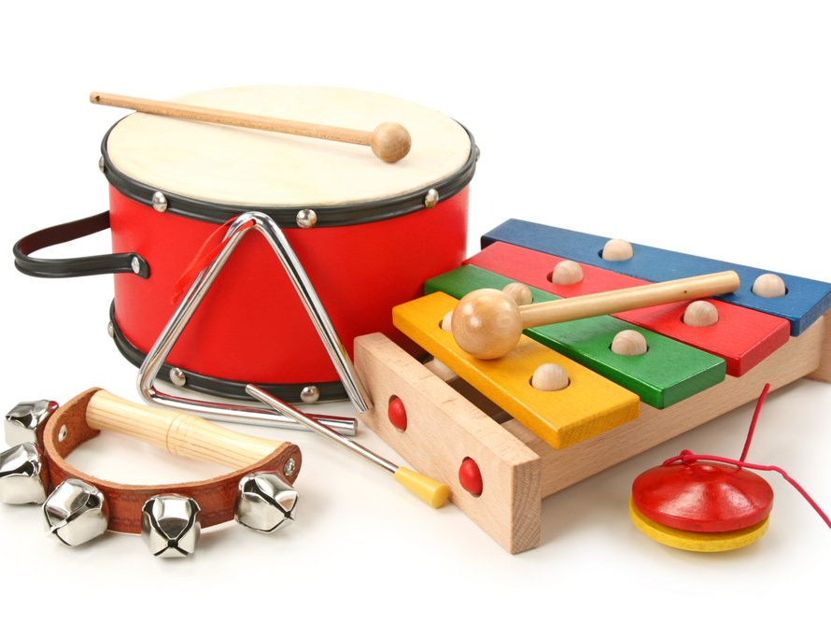
Отгадали все загадки!
Молодцы, наши ребятки!!!

